Slide 1
操作系统原理与实践
授课教师：丁熠 电子邮箱：yi.ding@uestc.edu.cn
Notes:
1
。

Slide 2
教师介绍
丁 熠 博士
职称：教授
研究方向：人工智能、医工结合、软件工程
办公室：沙河校区主楼中424
Email：yi.ding@uestc.edu.cn
最新课件下载及作业提交：
电子科技大学网络学堂
https://study.uestc.edu.cn/wlxt/index.aspx

Slide 3
课程介绍
操作系统课程是计算机教育的必修内容
计算机专业的核心课程
计算机技术开发的理论基础
计算机相关专业的考研科目

Slide 4
课程目标
C01：要求学生从系统级上掌握分析和设计计算机操作系统的基本思路，对内核、进程、线程等核心概念具有系统级的认识与理解。
C02：要求学生理解操作系统的设计原理、框架、目标、各部分的工作原理，能够从系统级上应用内核、进程、线程等核心概念对操作系统进行设计并改进等。
C03：要求学生能够理解各类操作系统中的经典问题和典型应用，并搭建Linux环境，开展相应的实验，实现这些经典问题及应用。
C04：要求学生理解计算机操作系统的关键功能，并搭建Linux环境，开展相应的实验，实现这些关键功能, 培养系统能力和解决复杂工程问题的能力。

Slide 5
课程指标点
GR1.3：理解系统的概念及其在软件工程领域的体现，能对复杂软件工程问题的解决方案进行分析，并尝试改进
GR4.1：能够采用科学的方法对复杂工程问题中的关键环节，设计相应的实验方案，搭建实验环境，开展实验

Slide 6

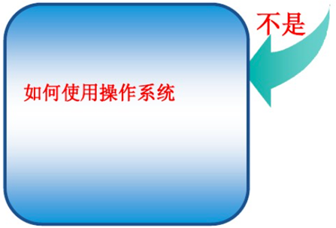
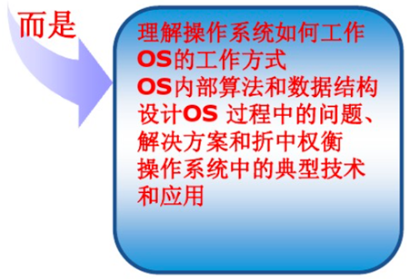
课程介绍
使用操作系统
理解操作系统如何工作
OS的工作方式
OS的内部结构与数据结构
设计OS过程中的问题、解决方案和折中权衡
操作系统中的典型技术和应用

Slide 7
考核方式
课程要求
课后作业
作业每章提交一次（本章结束后的二周内提交到网络学堂）
实验
实验报告期末统一提交
学习方法:
在学习每一部分内容时,不仅要记住给出的结论，还要认真思考所讨论问题的由来、环境、意义、理论依据和应用背景，并结合实例操作系统加深理解，做到举一反三。
理论和综合应用
基础课程
考研课程
应用价值
成绩构成
期末考试占70%
考勤和作业占10%
中期考试占10%
实验占10%

Slide 8
教材&参考书籍
课程教材：
计算机操作系统，汤小丹、汤子瀛等,西安电子科技大学出版社（第四版）
Linux操作系统应用编程，刘玓、陈佳、肖堃、丁熠，人民邮电出版社
参考书目：
现代操作系统，Andrew S.Tanenbaum，
陈向群译，机械工业出版社，2009.7
Operating System Internals and Design principles, William Stallings , TsingHua University Press
Applied Operating System Concepts , Abraham Silberschatz etc. , Higher Education Press

Slide 9
课程构成
总学时：80（上课56学时、上机24学时）
第一章 操作系统引论
第二章 进程管理
第三章 处理器调度与死锁
第四章 存储器管理
第五章 输入输出系统
第六章 文件及文件系统
第七章 UNIX/Linux系统入门
第八章 shell的交互功能与shell程序设计
第九章 文件操作与权限管理
第十章 进程运行与监控
第十一章 操作系统接口与应用开发
第十二章 线程与线程控制
2学时
10学时
8学时
10学时
2学时
4学时
2学时
4学时
4学时
2学时
6学时
2学时

Slide 10
讨论
你知道哪些操作系统的名字？
你觉得操作系统是什么？
Notes:
选讲

Slide 11
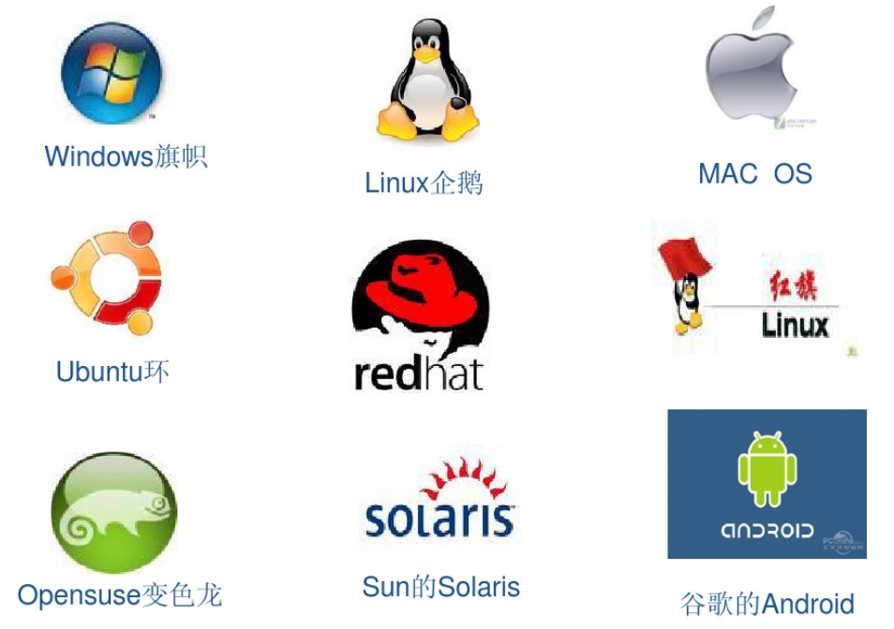
讨论
你知道哪些操作系统的名字？
Notes:
选讲

Slide 12
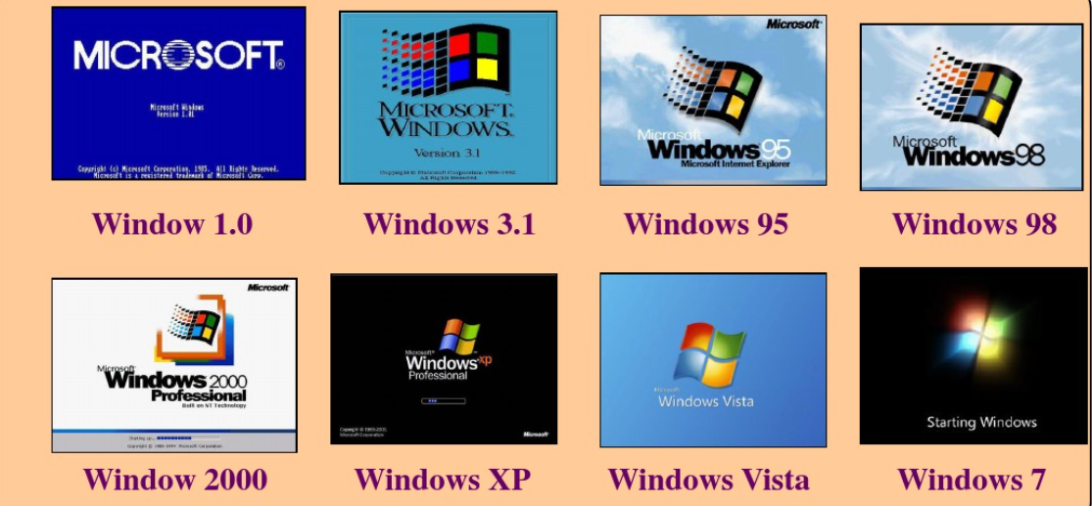
讨论
微软家族
Notes:
选讲

Slide 13

讨论
熟知的操作系统
UNIX
Unix是一个多用户、多任务操作系统。最早由贝尔实验室编写
73年使用C语言重写内核
Notes:
选讲

Slide 14

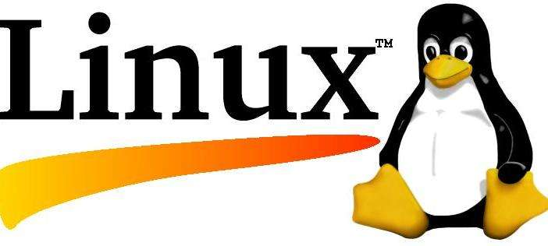

讨论
熟知的操作系统
LINUX
Linux操作系统诞生于1991年10月5日
Linux是一套免费使用和自由传播的类UNIX操作系统，是一个多用户、多任务、支持多线程和多CPU的操作系统。
Notes:
选讲

Slide 15
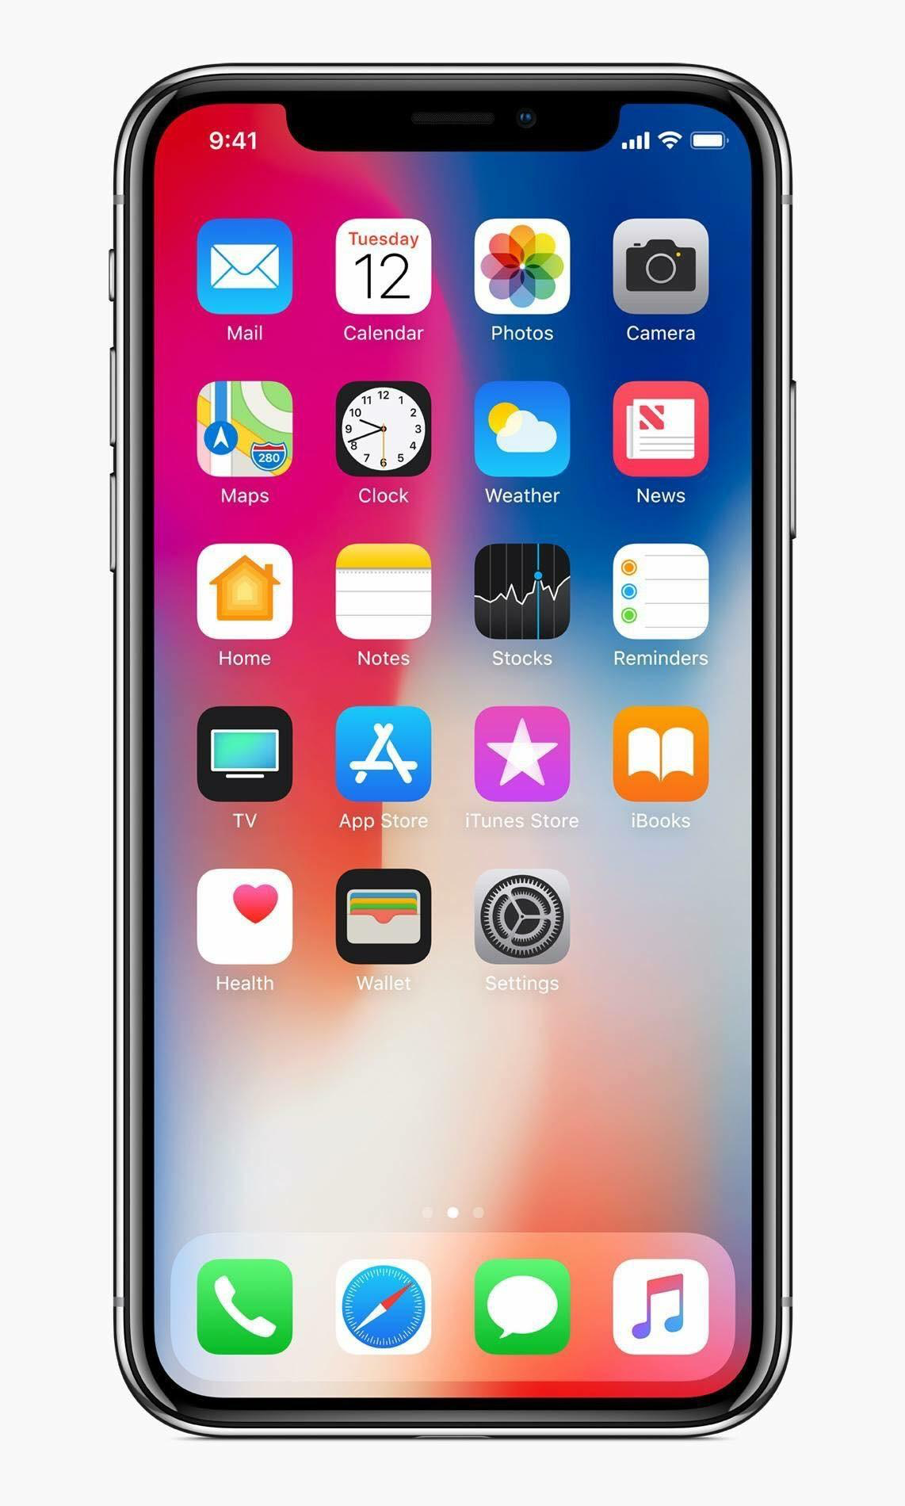
讨论
iOS
Android
Notes:
选讲

Slide 16
讨论
你觉得操作系统是什么？
当前对于OS还没有一个统一的、适用的定义！
Notes:
主讲

Slide 17

Notes:
计算机工作原理：存储程序 程序控制

Slide 18
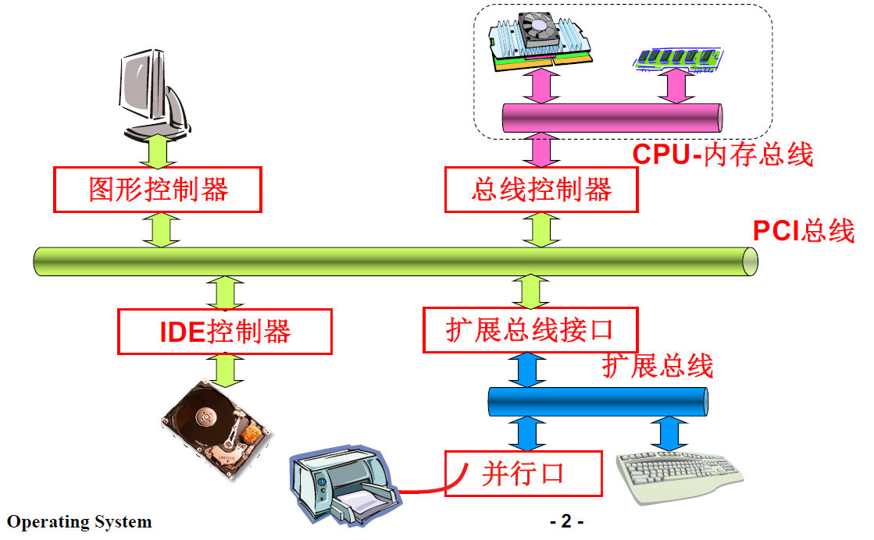
这是什么？
Notes:
这是什么？
这是计算机

Slide 19
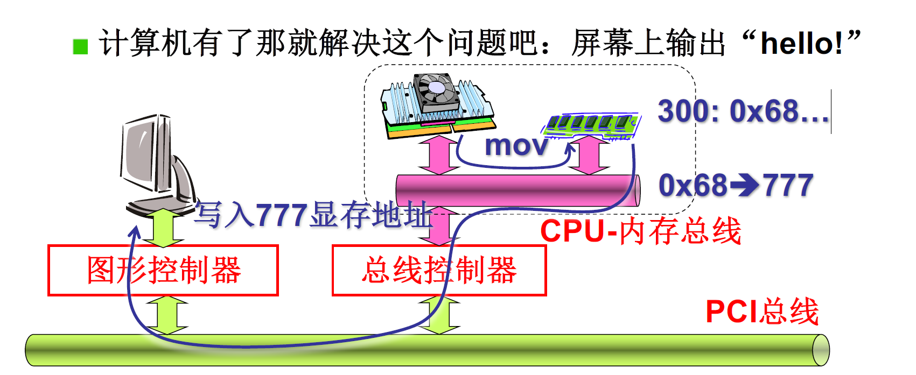
用计算机做什么？
Notes:
使用计算机干什么？
用计算机帮助人们解决一些实际问题
内存地址300处存放hello! 的ASCII码，如h的ASCII码是0x68(16进制）
CPU执行Mov指令，将内存300处存放的字符传输到显存地址777
显然直接用机器指令来操作硬件完成任务是非常麻烦的，非专业人士无法完成。

Slide 20
安装了操作系统的计算机
printf(“hello!”)
应用软件
Word，Matlab…
操作系统
Windows，Linux…
硬件
CPU、内存、磁盘、显示器、键盘…
Notes:
为了方便用户使用计算机硬件，在硬件之上我们会安装一个OS。
OS为用户提供了一些指令、函数等(在接口一章会讲到），用户通过调用printf函数可以完成在显示器上打印的任务。
通常OS之上还会安装一些应用软件，更方便用户的使用。

Slide 21
为什么操作系统放在那里?
如果那里没有操作系统
用户需要直接操作硬件。需要知道显存位置、知道扫描码…
应用软件
应用软件需要知道很多硬件信息。需要知道应用已经占有哪些内存…
硬件
操作系统可以：屏蔽细节、统一管理硬件、防止违法操作…
使计算机的使用更加方便、简单、高效…

Slide 22
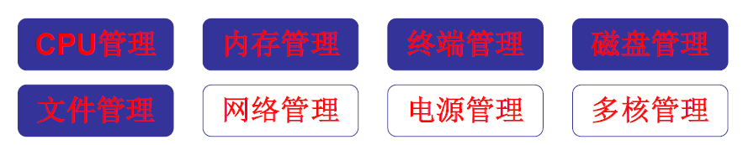
什么是操作系统？
应用软件
操作系统
是计算机硬件和应用之间的一层软件
方便我们使用硬件，如使用显存…
高效的使用硬件，如打开多个终端
管理哪些硬件？
硬件
Notes:
计算机由五大部件组成:输入设备、输出设备、存储器、运算器、控制器

Slide 23
操作系统要做什么?
应用软件
操作系统
硬件
管理所有硬件资源
冯⋅诺依曼认为，计算机由五大部件组成:输入设备、输出设备、存储器、运算器、控制器
进程管理
OS需要管理CPU(运算器、控制器)
OS需要管理memory(内存)
内存管理
OS需要管理disk(外存)
文件系统
OS需要管理IO(输入/输出设备)
I/O系统

Slide 24
操作系统要做什么?
应用软件
操作系统
硬件
向用户和应用软件提供使用接口
用户输入ls或dir时，OS需要将当前目录下的文件列出
应用程序调用malloc()时，OS需要分配内存
等等……
等等……
监控用户对计算机的使用
用户按下ctrl+c时，该用户的当前任务将被kill
用户写一个文件时，OS需检查是否有权限
Notes:
可以看出，都是一些细节，它们会让计算机更好用。这些内容也渗透到各章节中

Slide 25
“操作系统做什么”是动态变化的
三种场合下OS所做的工作会有很大差别…
操作系统的任务会随环境而变化
如实时操作系统—任务响应需满足一定的时限要求
某些场合要求很严格的时限，如导弹控制
硬实时
某些场合要求不能太久，如键盘响应
软实时
某些场合没有时限要求，如屏保
不需要考虑实时
操作系统的任务会随时间而变化
Moore定律表明: 设备体积迅速变小、能力迅速增强
出现了嵌入式设备和嵌入式操作系统
对EO能源管理模块很重要

Slide 26
讨论：操作系统的概念
操作系统定义：操作系统是一组控制和管理计算机软硬件资源、合理地对各类作业进行调度以及方便用户使用的程序集合。
用户
计算机
OS
OS是计算机系统的灵魂！
Notes:
主讲

Slide 27
其它定义（汤 第三版）
操作系统定义（Operating System, OS）：操作系统是位于硬件层(HAL)之上，所有其它系统软件层之下的一个系统软件，使得管理系统中的各种软件和硬件资源得以充分利用，方便用户使用计算机系统。
应用软件层
其它系统软件层
OS
硬件（HAL）
Notes:
主讲

Slide 28
第一章 操作系统引论
1.1 操作系统的目标和作用
1.2 操作系统的发展过程
1.3 操作系统的基本特征
1.4 操作系统的主要功能
1.5 操作系统的结构设计

Slide 29
1.1.1 操作系统的目标
方便性:操作系统使计算机更易于使用。
有效性:操作系统允许以更有效的方式使用计算机系统资源。
提高系统资源利用率
提高系统的吞吐量
可扩展性:在操作系统中,允许有效地开发，测试和引进新的系统功能。
开放性:实现应用程序的可移植性和互操作性,要求具有统一的开放的环境。
这两个目标最重要
Notes:
主讲

Slide 30

补充：计算机硬件介绍
显示器
键盘
USB打印机
硬盘
驱动器
CPU
存储器
视频
控制器
键盘
控制器
USB
控制器
硬盘
控制器
MMU
总线
个人计算机中的一些部件
Notes:
选讲

Slide 31
1.1.2 OS的作用
OS作为用户与计算机硬件系统之间的接口
●计算机用户需要的用户命令 ：由OS实现的所有用户命令所构成的集合常被人们称为OS的Interface(用户接口)；有时也称为命令接口。
命令的表示形式：
字符形式：较灵活但因繁琐而难记；
菜单形式：试图在字符终端上提供友好的用户界面
图形形式：因直观而易记但不灵活。
●应用软件需要的System Call(系统调用)：由OS实现的所有系统调用所构成的集合被人们称为程序接口或应用编程接口(Application Programming Interface,API)。
Notes:
主讲

Slide 32
1.1.2 OS的作用
作为用户与计算机硬件系统之间的接口
用户
程序员
系统
设计者
应用程序及实用程序
系统调用，命令，图标，窗口
操作系统
计算机硬件
图1-2 OS作为接口的示意图
Notes:
1.1.2节主讲

Slide 33
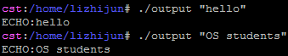
命令行
命令是什么? 命令输入后发生了什么?
#include <stdio.h>
int main(int argc, char * argv[])
{ printf(“ECHO:%s\n”, argv[1]); }
output.c程序，经过gcc编译后得到一个可执行文件
也是一段程序: shell，即/bin/sh
gcc –o output output.c
int main(int argc, char * argv[])
{ char cmd[20];
while(1) { scanf(“%s”, cmd);
if(!fork()) {exec(cmd);}
else {wait();} } //while(1)
}
./output “hello”
命令得以工作的原因:
OS提供了printf,fork,
exec等函数(接口)
Notes:
Output.c是用户编写的一段程序，调用了os 提供的printf函数

Slide 34
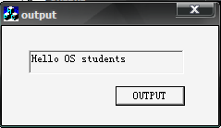
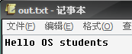
GUI
鼠标点击OUTPUT以后…
应用程序i
Windows
WinMain()
硬件输入
系统消息队列
消息循环
（GetMessage)
WM_MOUSEDOWN
WinProc1
WinProc2
应用消息队列i
OUTPUT按钮的WinProc()
{case WM_MOUSEDOWN:
OnOK(); }
void COutputDlg::OnOK()
{ GetDlgItemText(IDC_EDIT1,m_outStr);
FILE *fp=fopen("d:\\out.txt","w");
fprintf(fp,m_outStr,m_outStr.GetLength());
fclose(fp); }
使GUI工作，OS提供消息框架和相关API
Notes:
鼠标点击后通过中断将VM-MOUSEDOWN传入os内核中的消息队列
应用程序i循环执行GetMessage系统调用，从消息队列中取出消息。
当case WM_MOUSEDOWN执行 OnOK()函数，打开一个txt文件，写入”Hello OS students”
这就是一个消息处理机制

Slide 35
接口总结
系统调用
系统调用
命令行: 命令程序+shell+字符显示
GUI: 消息处理程序+消息框架+图形显示
应用程序: 将上述部分组成一个整体…
用户使用计算机总结：应用操作系统提供的接口编写程序；应用这些程序解决问题
用户通过OS接口使用计算机；OS接口影响计算机的使用方式
OS提供了一些重要函数，这就是接口。接口表现为函数调用，又由OS提供，所以又称为系统调用。
系统调用是学习操作系统的首要任务…
Notes:
系统调用 system_call

Slide 36
提供哪些系统调用?
系统调用
POSIX: 将接口统一比较好!
Portable Operating System Interface of Unix
由IEEE开发，是一个标准族: 1003.1, 2003…
分类
POSIX定义
描述
fork
创建一个进程
任务管理
execl
运行一个可执行程序
pthread_create
创建一个线程
open
打开一个文件或目录
EACCES
返回值，表示没有权限
文件系统
mode_t st_mode
文件头结构: 文件属性
S_ISDIR(m)
宏展开，是否为目录文件
Notes:
这些系统调用不用记，只需要知道去哪里查
一句话总结：什么是OS接口，就是一些系统调用函数，如fork、open等

Slide 37
1.1.2 OS的作用
操作系统应隐藏复杂的、困难的、丑陋的、特殊的硬件细节，呈现给程序（程序员）良好、清晰、优雅、一致的抽象
操作系统的任务就是创建好的抽象，并实现和管理它所创建的抽象
自顶向下的观点

Slide 38
1.1.2 OS的作用
2. OS作为计算机系统资源的管理者(软硬件资源)
① 处理机管理， 用于分配和控制处理机；
② 存储器管理，主要负责内存的分配与回收；
③ I/O设备管理，负责I/O设备的分配与操纵；
④ 文件管理，负责文件的存取、共享和保护。
对于多用户系统，需要管理共享资源，避免发生冲突。

Slide 39
1.1.2 OS的作用
操作系统的任务在相互竞争的程序之间有序地控制对硬件设备的分配
资源管理包括用以下两种不同的方式实现多路复用（共享）资源
在时间上复用：当一种资源在时间上复用时，不同的程序“轮流”实用它；例如CPU、打印机等
在空间上复用：每个客户都得到资源的一部分；例如内存、磁盘等
自底向上的
观点

Slide 40
1.1.2 OS的作用
3. OS用作扩充机器
裸机：完全无软件的计算机系统。
操作系统用作扩充机器功能，使其便于使用
在裸机上覆盖管理软件，实现对设备的操作，并向上提供一组操作命令。
隐藏对设备操作的具体细节，实现对硬件操作的多个层次的抽象。
通常把覆盖了软件的机器称为扩充机器或虚机器。

Slide 41
1.2 操作系统的发展过程
无操作系统
单道批处理操作系统
多道批处理操作系统
分时操作系统(time-sharing system)
实时操作系统(real time system)
Notes:
1.2节略讲

Slide 42
1.2.1 未配置操作系统的计算机系统
1、人工操作方式
一台计算机的所有资源由用户独占，降低了计算机资源利用率，人操作慢，出现了严重的人机矛盾。
缺点：
(1)用户独占全机
(2)CPU等待人工操作

Slide 43
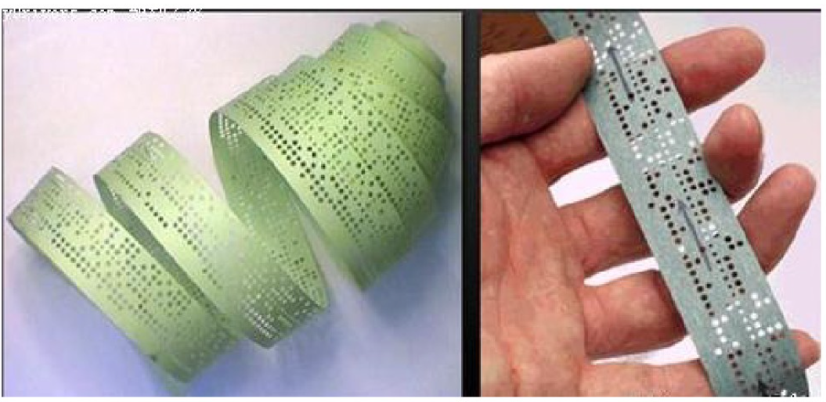
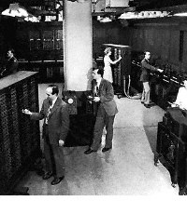
1.2.1 未配置操作系统的计算机系统
ENIAC计算机
1、人工操作方式
输入输出：穿孔卡片
运算速度：1000次/每秒, 数万个真空管, 占地100平方米
Notes:
没有程序设计语言（甚至没有汇编），更谈不上操作系统。
程序员提前预约一段时间，然后到机房将他的插件板插到计算机里。
期盼着在接下来的时间中几万个真空管不会烧断，从而可以计算自己的题目。

Slide 44
人工操作方式缺点：
机器 作业在机器上 人工操 操作时间与机器
速度 计算所需时间 作时间 有效运行时间之比
1万次/秒 1小时 3分钟 1 ：20
60万次/秒 1分钟 3分钟 3 ：1
主要矛盾： 人机矛盾、CPU和I/O设备速度不匹配
怎么解决？
提高效率的途径：脱机I/O、批处理

Slide 45
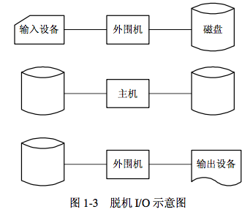
1.2.1 未配置操作系统的计算机系统
2、脱机输入输出方式
在外围计算机的控制下，实现输入输出。
主要解决了CPU与设备之间不匹配的矛盾，提高了I/O速度

Slide 46
1.2.2 单道批处理系统
50年代末 ~ 60年代中（晶体管）
把一批作业以脱机输入方式输入到磁带/磁盘
利用磁带或磁盘把任务分类编成作业顺序执行
每个批作业由专门监督程序（Monitor）自动依次处理
系统对作业的处理都是成批进行的，且在内存中始终仅存一道作业运行，运行结束或出错，才自动调另一道作业运行，故称为单道批处理系统。

Slide 47
单道批处理系统的处理流程
一批作业输入磁带
还有下一
个作业？
把下一个作业
的源程序转换
为目标程序
开始
是
否
停止
源程序
有错吗？
是
否
运行目标程序
装配目标程序

Slide 48
1.2.2 单道批处理系统
1、单道批处理系统主要特征：自动性、顺序性、单道性。
2、单道批处理系统主要优点：减少人工操作，解决了作业的自动接续。
3、单道批处理系统主要缺点：平均周转时间长，没有交互能力。

Slide 49
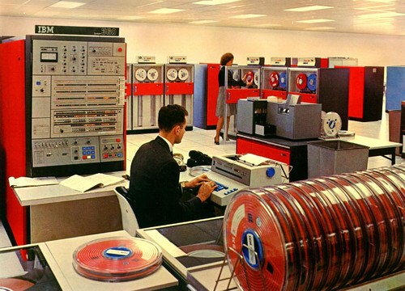
1.2.3 多道批处理系统
一、多道程序的概念： 在内存中存放多道作业运行，运行结束或出错，自动调度内存中的另一道作业运行。
●多道程序带来的好处：
1、提高CPU的利用率。
2、提高内存和I/O设备利用率。
3、增加系统吞吐率。
IBM S/360
Notes:
1964年4月7日，IBM推出世界上首个采用集成电路的通用计算机系列IBM S/360，它兼顾了科学计算和事务处理两方面的应用，各种机器能相互兼容，并能满足每个用户的需要，具有全能手的特点，

Slide 50
I/O请求
I/O请求
用户程序
启动I/O
I/O完成
启动I/O
I/O完成
调度程序
中断
中断
I/O操作
t1
t2
t3
t4
t5
t6
t7
t8
(a)单道程序运行情况
表示获得CPU

Slide 51
I/O请求
I/O完成
A完成
程序A
I/O请求
I/O完成
程序B
I/O请求
I/O完成
C再运行
程序C
I/O请求
程序D
调度程序
表示获得CPU
(b)四道程序运行情况
表示I/O操作

Slide 52
举例:
设内存中有三道程序A、B和C，它们按A、B、C的优先次序执行。它们的计算和I/O操作时间如下表所示。
假设三道程序使用能够相同的设备进行I/O操作，即程序以串行方式使用设备，试画出单道运行和多道运行的时间关系图（调度程序的执行时间忽略不计）。在两种情况下，完成这三道程序各要花多少时间？
 | A | B | C
计算 | 30ms | 60ms | 20ms
I/O | 40ms | 30ms | 40ms
计算 | 10ms | 10ms | 20ms

Slide 53
举例:
 | A | B | C
计算 | 30ms | 60ms | 20ms
I/O | 40ms | 30ms | 40ms
计算 | 10ms | 10ms | 20ms
活动列表
A
B
C
单道运行的甘特图
I/O
计算
A
A
B
B
C
C
时间( ms)
0
30
70
80
140
170
200
240
260
活动列表
多道运行的甘特图
A
B
C
I/O
计算
A
B
A
B
C
B
C
时间( ms)
0
30
70
80
100
130
170
190

Slide 54
课堂练习：
现有两道作业，其中一道可能存在的操作有：计算19分钟，打印2分钟。另一道可能存在的操作有：计算3分钟，打印16分钟。那么在单道程序系统中，两道作业的执行总时间至少为多少分钟？而在多道程序系统中，这一时间至少为多少分钟 ？
40 24

Slide 55
A /2
B /16
打印
A /19
B /3
计算
19 21 22 38
B /16
A /2
打印
B /3
A /19
计算
3 19 22 24

Slide 56
1.2.3 多道批处理系统
二、多道批处理系统主要特征：
多道性、无序性、调度性（进程调度和作业调度）
三、多道批处理的主要优点：提高了资源利用率和吞吐能力
多道批处理的主要缺点：平均周转时间长，没有交互能力
四、多道批处理系统需要解决的5个问题
1、处理机管理：分配和控制CPU
2、存储器管理：内存分配与回收
3、I/O设备管理：I/O设备的分配与操纵
4、文件管理：文件的存取、共享和保护
5、作业管理：如何组织作业运行

Slide 57
1.2.4 分时操作系统
一、分时系统的产生
用户需要：人机交互、共享主机、便于用户上机
二、分时系统实现中的关键问题：
及时接收：实现多个用户的信息及时接收。
及时处理：及时控制作业的运行。
三、分时系统实现的方法
简单分时系统
具有“前台”和“后台”的分时系统
多道分时系统

Slide 58
1.2.4 分时操作系统
特点：
多路性：一个主机与多个终端相连；
独立性：彼此独立操作，互不干扰；
及时性：系统能在很短的时间得到回答；
交互性：能实现人机对话（区别于批处理系统）；
典型系统：
Multics (MIT)
UNIX
Linux
Time Sharing OS
HAL
分时处理
终端请求
终端
终端
…...
终端
Notes:
把处理机的运行时间分成很短的时间片（timeslice,如0.1s），按时间片轮流把处理机分配给各联机作业使用。若某个作业在分配给它的时间片内不能完成其计算，则该作业暂时中断，把处理机让给另一作业使用，等待下一轮时再继续其运行。由于计算机速度很快，作业运行轮转得很快，给每个用户的印象是好像他独占了一台计算机。而每个用户可以通过自己终端向系统发出各种操作控制命令，完成作业的运行。

Slide 59
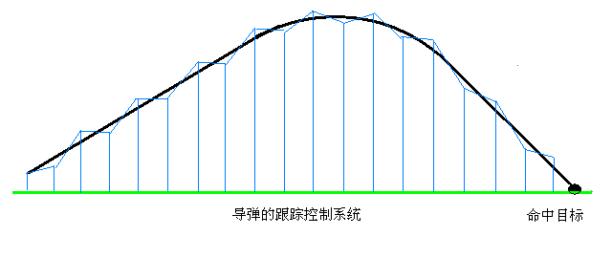
1.2.5 实时系统
● 所谓实时系统：是计算机及时响应外部事件的请求，在规定的时间内完成对该事件的处理，并控制所有实时设备和实时任务协调一致的运行。
1、实时控制系统：工业控制，军事控制，医疗控制，…….
2、实时信息处理系统：航班定票，联机情报检索，…….

Slide 60
实时信息处理
终端
通常为远程终端
HAL
终端
Real Time OS
….
终端
特点：
（1）响应及时（prompt response）
（2）可靠性高（high reliability）

Slide 61
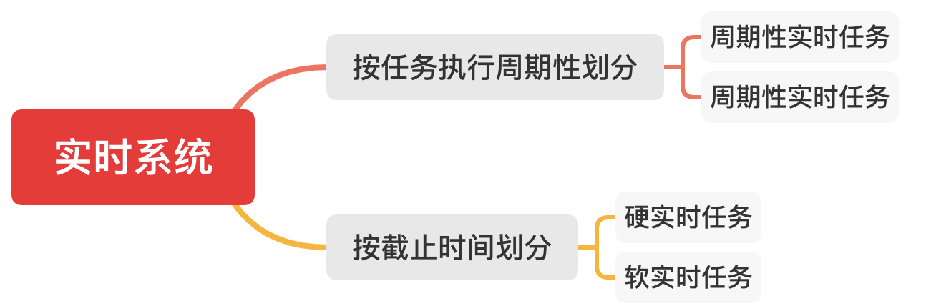
二、实时任务的类型
非周期性实时任务

Slide 62
三、实时系统的特征
1、多路性：能对多个对象进行控制。
2、独立性：独立运行，不混淆，不破坏。
3、交互性：仅限于访问系统中某些特定的专用服务程序。
4、可靠性：高可靠性，应具有多级容错防护能力。
5、及时性：不同的系统要求不一样，控制对象必须在截止时间内完成。

Slide 63
1.3 操作系统的基本特征
现代OS的四个基本特征：
1、并发性（最重要的特征）
2、共享性
3、虚拟性
4、异步性
并发是最重要的特征，其它特征都以并发为前提。
考研题目：现代操作系统的两个基本特征是 ( ) 和资源共享。
A.多道程序设计 B.中断处理
C.程序的并发执行 D.实现分时与实时处理
Notes:
1.3节主讲。
现代操作系统的两个基本特征是 ( ) 和资源共享。
A.多道程序设计 B.中断处理
C.程序的并发执行 D.实现分时与实时处理
答案 C

Slide 64
1.3.1 并发
1. 并发——并行性和并发性，并发执行的过程。
- 并行性：是指两个或多个事件在同一时刻发生。
- 并发性：是指两个或多个事件在同一时间间隔内发生。
任务共行
- 从宏观上看，任务共行是指系统中有多个任务同时运行
- 从微观上看，任务共行是指单处理机系统中的任务并发（Task Concurrency：即多个任务在单个处理机上交替运行）或多处理机系统中的任务并行（Task Parallelism：即多个任务在多个处理机上同时运行）。

Slide 65
1.3.1 并发
引入进程
程序：静态实体
进程：系统中能独立运行并作为资源分配的基本单位，由一组机器指令、数据和堆栈等组成的独立运行的活动实体。
引入线程
进程作为资源分配的基本单位
线程作为独立运行和调度的基本单位
目的：为了使多个程序能并发执行。

Slide 66
1.3.2 共享
共享：是指系统中的资源可供内存中多个并发执行的进程共同使用。
1、互斥共享方式：
- 把在一段时间内只允许一个进程访问的资源，称为临界资源。如打印机、栈、表格等
- 系统中的临界资源可以提供给多个进程使用，但一段时间内仅允许一个进程使用，称为互斥共享方式。

Slide 67
1.3.2 共享
2、同时访问方式：
从宏观上看，资源共享是指多个任务可以同时使用系统中的软硬件资源。
- 从微观上看，多个进程交替互斥地使用系统中的某个资源。例如磁盘。
并发和共享是操作系统的两个最基本的特征，它们又是互为存在的条件

Slide 68
1.3.3 虚拟性
虚拟：是指通过某种技术把一个物理实体变为（映射为）若干个逻辑上的对应物。
1.时分复用技术
虚拟处理机：分时实现
虚拟设备：SPOOLING技术（自学）
2.空分复用技术
虚拟磁盘技术：逻辑分区
虚拟存储器：虚拟存储管理实现

Slide 69

1.3.4 异步性
1、执行结果不确定，程序不可再现。
2、异步性，多道程序环境下程序（进程）以异步的方式执行，每道程序在何时执行、各自执行的顺序、完成时间都是不确定的，也是不可预知的。
进程以人们不可预知的速度向前推进。
运行结果如何保证正确?
Notes:
在多道程序环境下允许多个进程并发执行，但只有进程在获得所需的资源后方能执行。由于资源等因素的限制，使进程的执行通常都不是“一气呵成”，而是以“停停走走”的方式运行。（你走我停）
为保证正确，引入 进程同步

Slide 70
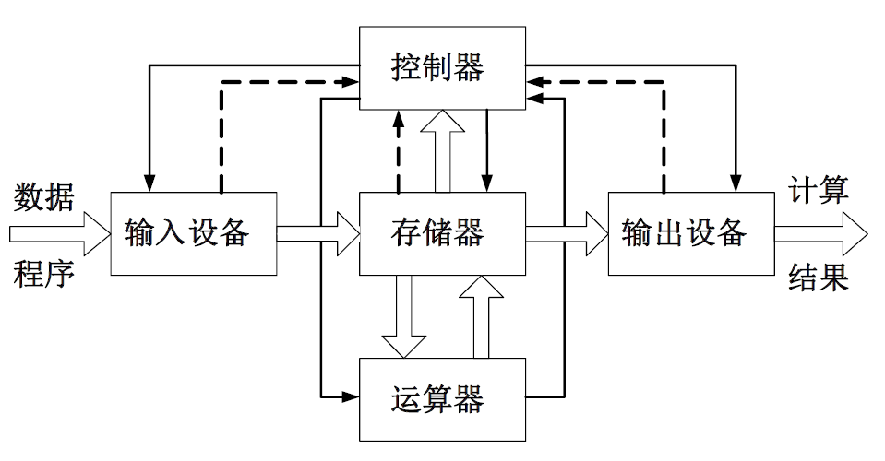
存储程序计算机的结构
Notes:
从前面的视频中，我们得知计算机工作原理：存储程序、程序控制
冯.诺伊曼提出了存储程序计算机的结构，这是当今计算机硬件的经典结构和主流组织方式。
这张结构图中，可以看到计算机的五大部件，基于这五大部件我们引入OS的五大功能。

Slide 71
1.4 操作系统的主要功能
操作系统的主要任务：
为多道程序的运行提供良好的运行环境，以保证多道程序能有条不紊地、高效地运行，并能最大程度地提高系统中各种资源的利用率和方便用户的使用。
操作系统应具有五方面的功能：
1、处理机管理（CPU）
2、存储器管理
3、设备管理
4、文件管理
5、方便用户使用的用户接口。
Notes:
删除了此页后续的展开内容，在后续对应章节讲述

Slide 72
1.5 OS结构设计
操作系统是一个大型系统软件，其结构已经历了四代的变革：
第一代的OS是无结构的；
第二代OS采用了模块式结构；
第三代是层次式结构
现代OS结构是微内核结构；
Notes:
1.5节略讲

Slide 73
传统的操作系统结构
操作系统中增加了越来越多的功能，并且随着底层硬件更高的性能，更加通用，操作系统的大小和复杂性也随着增加。
为了控制该软件的复杂性，在开发OS时，先后引入了分解、模块化、抽象和隐蔽等方法。开发方法的不断发展，促进了OS结构的更新换代。

Slide 74
1.5.1 传统操作系统结构
1. 无结构操作系统
在早期开发操作系统时，设计者只是把他的注意力放在功能的实现和获得高的效率上，缺乏首尾一致的设计思想。
OS是为数众多的一组过程的集合，各过程之间可以相互调用，在操作系统内部不存在任何结构，因此，有人把它称为整体系统结构。
缺陷：
设计出的操作系统既庞大又杂乱，缺乏清晰的程序结构。
编制出的程序错误很多，给调试工作带来很多困难；增加了维护人员的负担。

Slide 75
2 模块化OS结构
(1)模块化结构（模块-接口法）
使用分块结构的系统包含若干module（模块）；其中，每一块实现一组基本概念以及与其相关的基本属性。
块与块之间的相互关系：
- 所有各块的实现均可以任意引用其它各块所提供的概念及属性。

Slide 76
2 模块化OS结构
(2)模块化OS的优缺点
优点：
①提高了OS设计的正确性、可理解性和可维护性。
②增强了OS的可适应性。
③加速了OS的开发过程。
缺点:
① 对模块的划分及对接口的规定要精确描述很困难。
②从功能观点来划分模块时，未能将共享资源和独占资源加以区别。

Slide 77
3 分层式OS结构
使用分层系统结构包含若干layer（层）；其中，每一层实现一组基本概念以及与其相关的基本属性。
层与层之间的相互关系：
- 所有各层的实现不依赖其以上各层所提供的概念及其属性，只依赖其直接下层所提供的概念及属性；
- 每一层均对其上各层隐藏其下各层的存在。

Slide 78
3 分层式OS结构
层次的设置时应考虑的几个因素
（1）程序嵌套。通常OS的每个功能的实现，并非是只用一个程序便能完成的，而是要经由若干个软件层才有可能完成，因此在考虑实现OS时，每个功能可能形成的程序嵌套。
（2）运行频率。将那些经常活跃的模块放在最接近硬件的层 。
（3）公用模块。把供多种资源管理程序调用的公用模块，设置在最低层， 以便调用。
（4）用户接口。命令接口、程序接口以及图形用户接口。这些接口应设置在OS的最高层，直接提供给用户使用。

Slide 79
操作系统层次化体系结构
应用程序
应用编程接口
任务管理
用户扩展处理
I/O管理
分层次
模块化
内存管理
中断管理
调度管理
出错处理
同步、通信管理（消息队列，信号量，事件，异步信号)）
时钟/定时器管理
硬件抽象层
硬 件
DeltaCORE的体系结构：层次＋模块结构

Slide 80
1.5.2 客户/服务器模式 (Client-Server Model)
单机环境下的客户/服务器模式
优点
提高了系统的可扩展性
增强了系统的可靠性
可移植性好
提供了对分布式系统的支持
缺点
运行效率有所降低：
消息传递开销+模式切换开销
Notes:
双模式基础平台子系统其总体结构包含两个模式模块；它们分别在两种不同的CPU特权模式下运行。
注：习惯上，人们把双模式基础平台子系统的这两个模式模块分别称为核外子系统和核心子系统；把核外子系统所使用的CPU的模式称为User Mode ，把核心子系统所使用的CPU特权模式称为 Kernel Mode。

Slide 81
1.5.3 面向对象的程序设计技术
(Object-Orientated Programming)
1) 面向对象技术的基本概念
所谓对象，是指在现实世界中具有相同属性、服从相同规则的一系列事物的抽象，而把其中的具体事物称为对象的实例。
OS中的各类实体如进程、线程、消息、存储器等，都使用了对象这一概念，相应地，便有进程对象线程对象、 存储器对象等。
数据结构
过程1
过程2
过程3
一个对象的示意图

Slide 82
1.5.3 面向对象的程序设计技术
(Object-Orientated Programming)
2) 面向对象技术的优点
(1) 可修改性和可扩充性。由于隐蔽了表示实体的数据和操作，因而可以改变对象的表示而不会影响其它部分， 从而可以方便地改变老的对象和增加新的对象
(2) 继承性。继承性是面向对象技术所具有的重要特性。继承性是指子对象可以继承父对象的属性，这样，在创建一个新的对象时， 便可减少大量的时空开销
(3) 正确性和可靠性。由于对象是构成操作系统的基本单元，可以独立地对它进行测试，这样，比较易于保证其正确性和可靠性，从而比较容易保证整个系统的正确性和可靠性

Slide 83
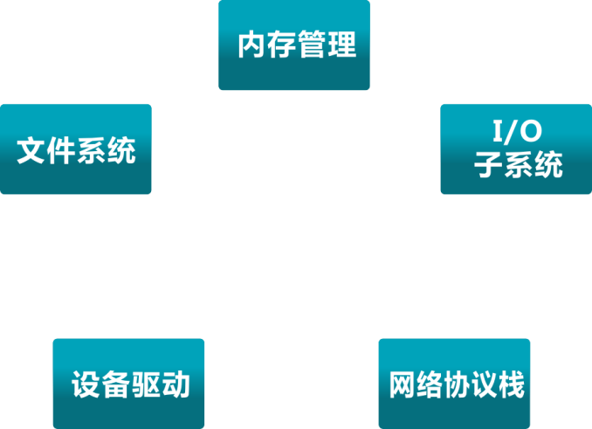
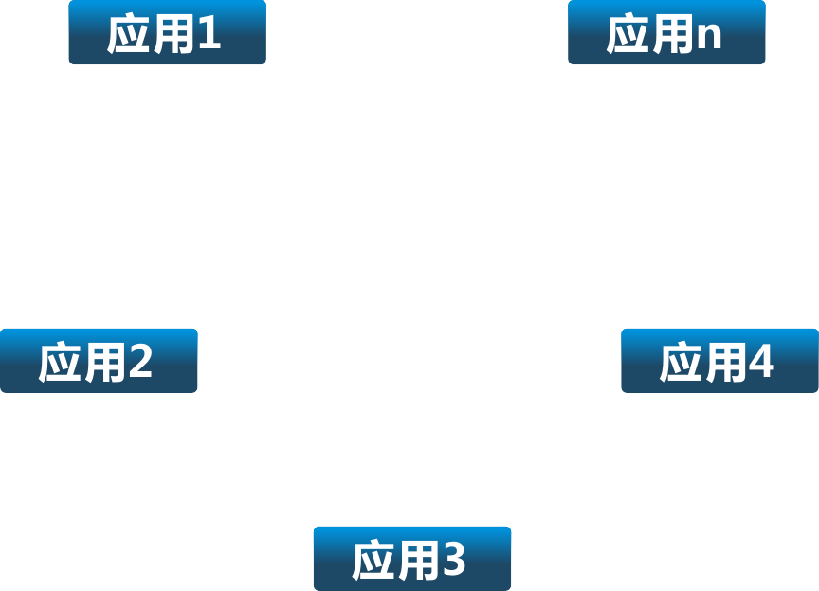
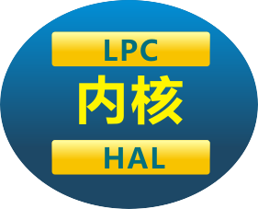
1.5.4 微内核OS结构
所谓微内核技术，是指精心设计的、能实现现代OS核心功能的小型内核，它与一般的OS(程序)不同， 它更小更精炼，它不仅运行在核心态，而且开机后常驻内存， 它不会因内存紧张而被换出内存。
当前比较流行的、能支持多处理机运行的OS几乎全部都采用了微内核结构，如Mach OS，windows 2000
■ 尽可能把内核功能移到用户空间
■ 用户模块间的通信使用消息传递
■ 好处: 灵活/安全…
■ 缺点: 性能
Notes:
微内核并非是一个完整的OS， 而只是为构建通用OS提供一个重要基础。由于在微内核OS结构中，通常都采用了客户/服务器模式，因此OS的大部分功能和服务，都是由若干服务器来提供的， 如文件服务器、作业服务器和网络服务器等。

Slide 84
1.5.5 微内核OS结构
微内核所提供的功能，通常都是一些最基本的功能，如进程管理、低级存储器管理、中断和陷入处理、进程间通信、 低级I/O功能
微内核特点
足够小的内核。
基于客户/服务器模式
应用“机制与策略分离”原理
采用面向对象技术

Slide 85
补充：我国UNIX操作系统的研发过程
1978年：我国科研人员出国学习，开始了解UNIX操作系统的功能特色、应用情况和发展趋势。
1981年：科研人员陆续回国汇报，政府部门逐步确立了我国应该尽快研究应用UNIX操作系统的方针。
1982年：确认因UNIX操作系统是高技术战略性产品，所以“巴黎统筹委员会”禁止向中国出口。
1983年：由国家计委、国家经委、国家科委和财政部四部委联合下达了国家第六个五年计划重大科技攻关项目。
Notes:
1982年，西方国家越是在这方面限制我们，越是凸显了我们研究UNIX系统的重要性，也就越是激发了中国人下定决心、排除万难去获得并掌握UNIX系统。
1983年，任务下达到我校（成都电讯工程学院）微机所，所里迅速组织攻关小组承担任务。当时没有任何参照的资料，条件相当艰苦。把目标码反汇编成汇编码（几十万行），人工读懂，再重新用C语言写出来。由于汇编语言与C语言之间并非一一对应的关系，而是一对多的关系，因此刚写出来的C语言代码的功能与原有的汇编码的功能有很大的出入。科研人员废寝忘食、克服困难，不断地分析、讨论、修改、再重写，如此反复、坚持不断，终于获得了与原系统在功能、性能和结构上完全一致的C语言源代码。

Slide 86
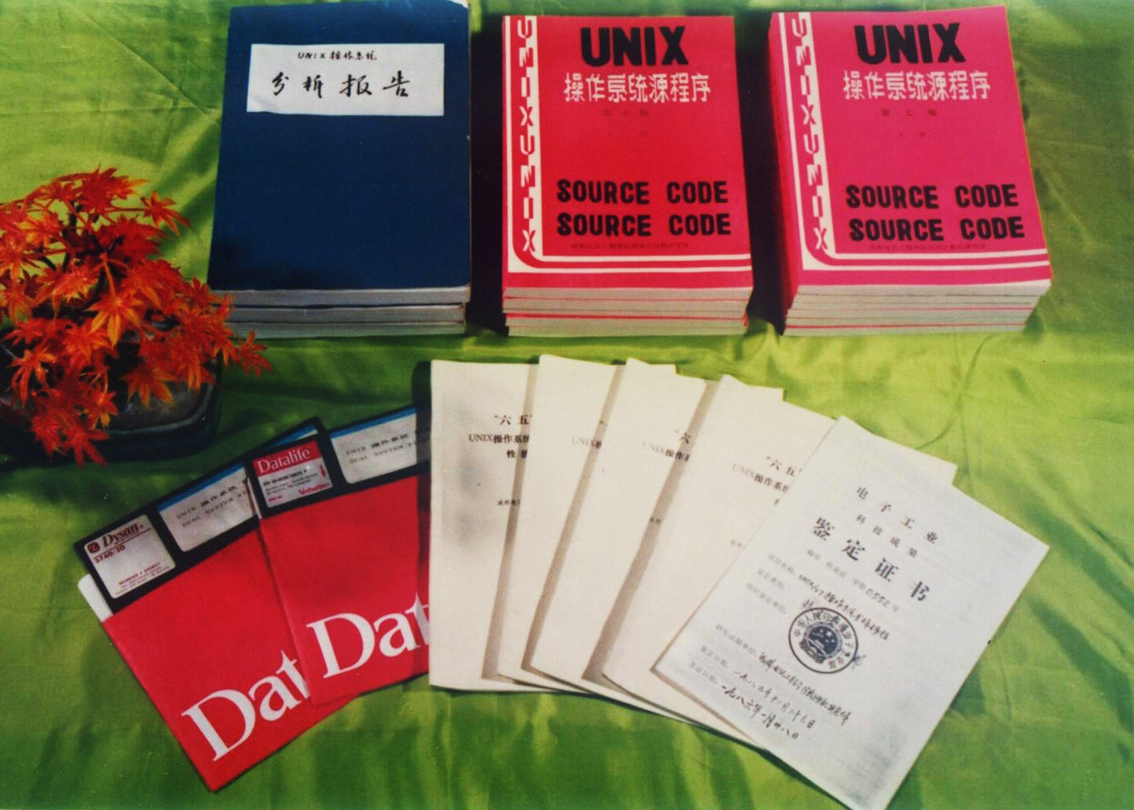
补充：我国UNIX操作系统的研发过程
1984年：
获得了UNIX V7操作系统的源代码。
1985年：
撰写出UNIX V7操作系统的内核分析报告。至此，中国已完全掌握的UNIX操作系统的原理和内部结构，打破了西方国家对中国的封锁。
Notes:
有了这样的基础，在后期的我国“七五”、“八五”科技攻关项目中，科研人员随后又对UNIX系统上进行了更加深入的学习、研究和二次开发，从而完全掌握了UNIX操作系统的设计思想和内部算法。

Slide 87
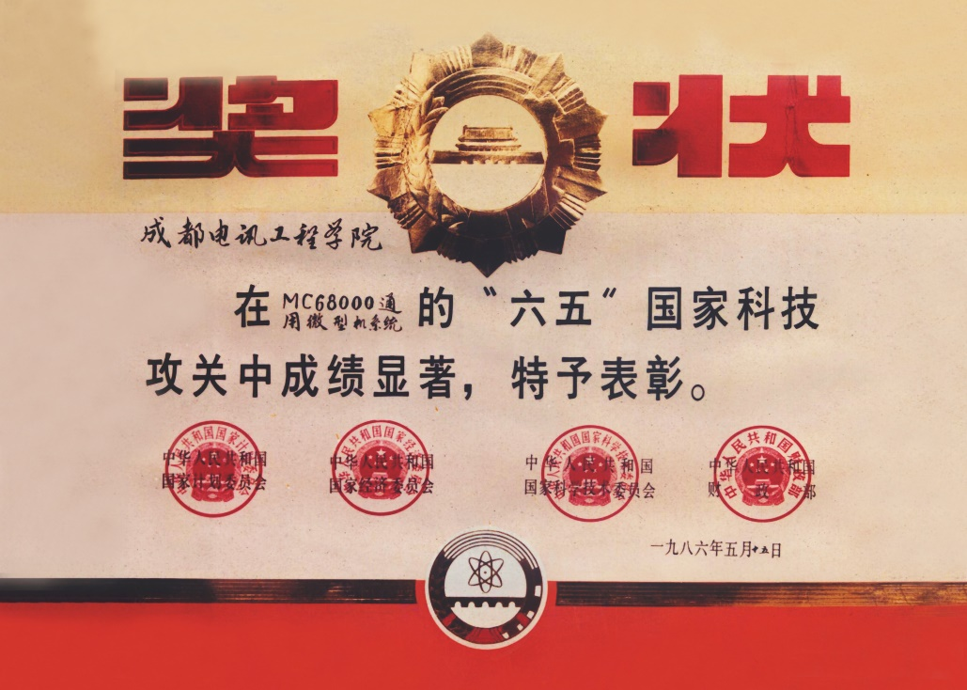
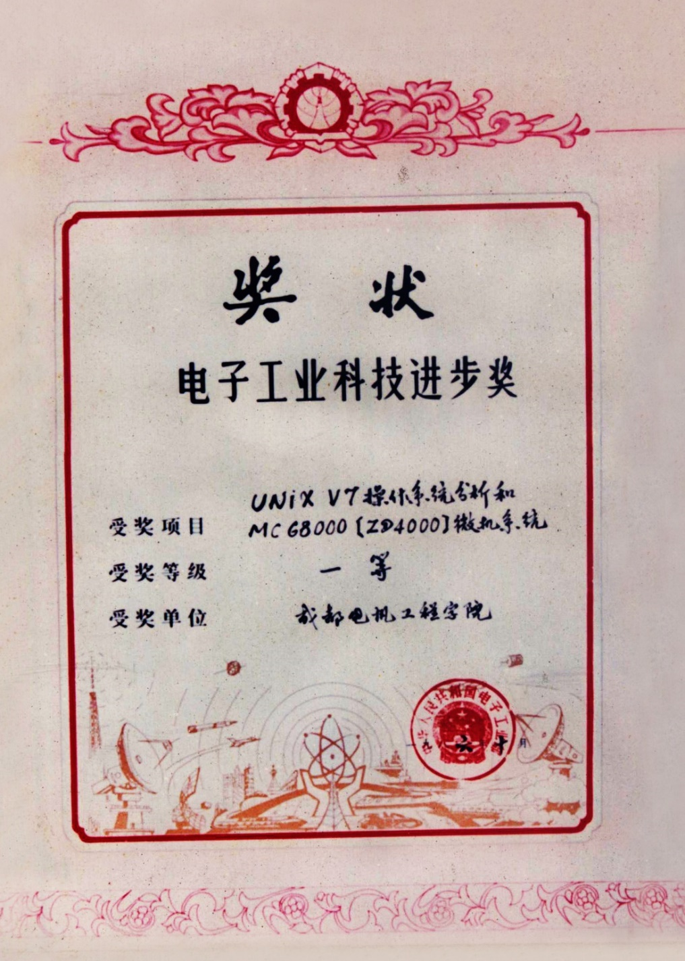
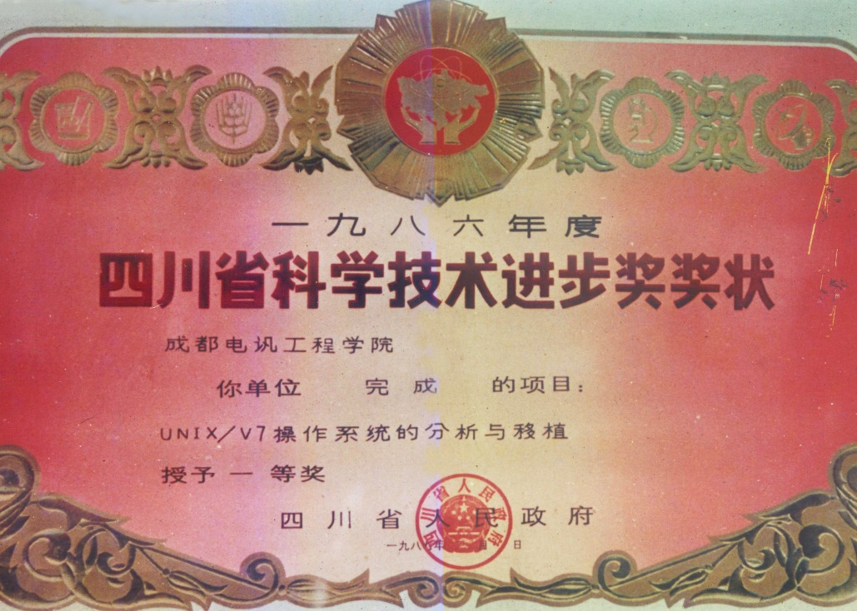
补充：我国UNIX操作系统的研发过程
Notes:
由于我国掌握了UNIX操作系统的核心技术，并且随着东西方冷战的结束，以美国为首的西方国家才逐步放开了对我国在这方面的禁运。虽然刚开始需要花费非常昂贵的价格才能买到，但毕竟能够花钱就可购买各种版本UNIX操作系统源代码了，这使得我国科研人员能够方便地学习、研究UNIX系统创造了良好的条件，为后来我国在计算机系统软件和大型应用软件的发展奠定了坚实的基础。

Slide 88
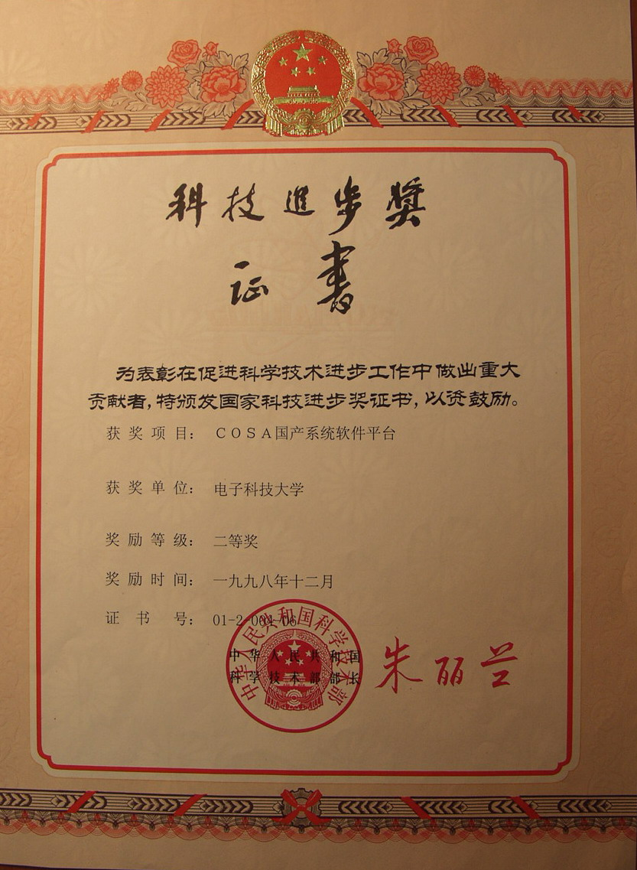
补充：我国UNIX操作系统的研发过程
在这个项目中充分体现了我国科技人员在条件有限的环境下，为了国家的强盛和科技繁荣，不畏强权、艰苦奋斗、勇于拼搏、百折不挠的精神。
明白了一个道理：只有自己掌握了核心技术，站在科技制高点上，才能摆脱对西方国家的依赖，才不会受制于人，才能够真正走自己的科技发展道路。
Notes:
COSA是我国研制的具有完全知识产权的多用户、多进程操作系统，在功能和性能上完全兼容UNIX操作系统的系统V版本。
所以希望同学们努力学习、刻苦钻研、不怕困难，并且还要具有长远的战略眼光。既要虚心学习全人类所有的先进技术，又要脚踏实地、艰苦奋斗的精神，勇攀科技高峰，保持自己的核心竞争力。

Slide 89
作业
书 第一章 习题
1，5，6，8，10-11，15-18

